Slide 1
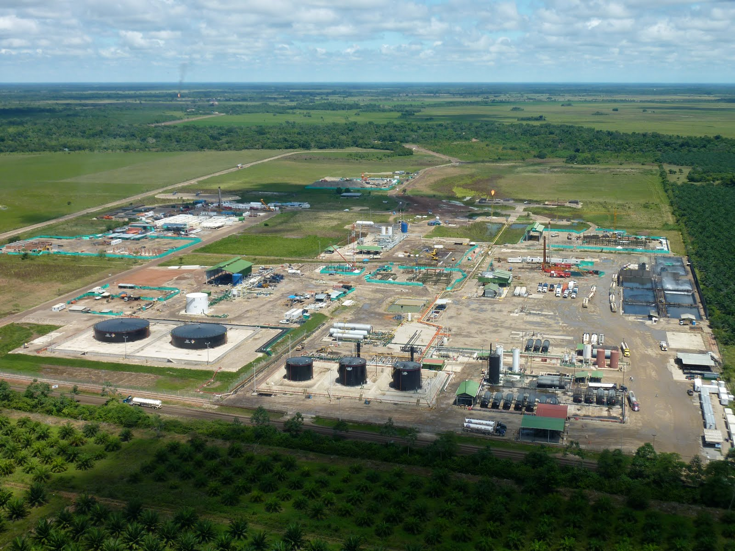
ESTANDARIZACIÓN DEL PRESUPUESTO PLURIANUAL DE COSTOS DE MANTENIMIENTO Y SUS DETERMINANTES EN LA INDUSTRIA DEL OIL & GAS.
Gonzalo A. Torres Pérez
Asesor: Álvaro Chala
Presupuesto Plurianual
Campo Corcel (Petrominerales- Hoy Pacific Rubiales)

Slide 2
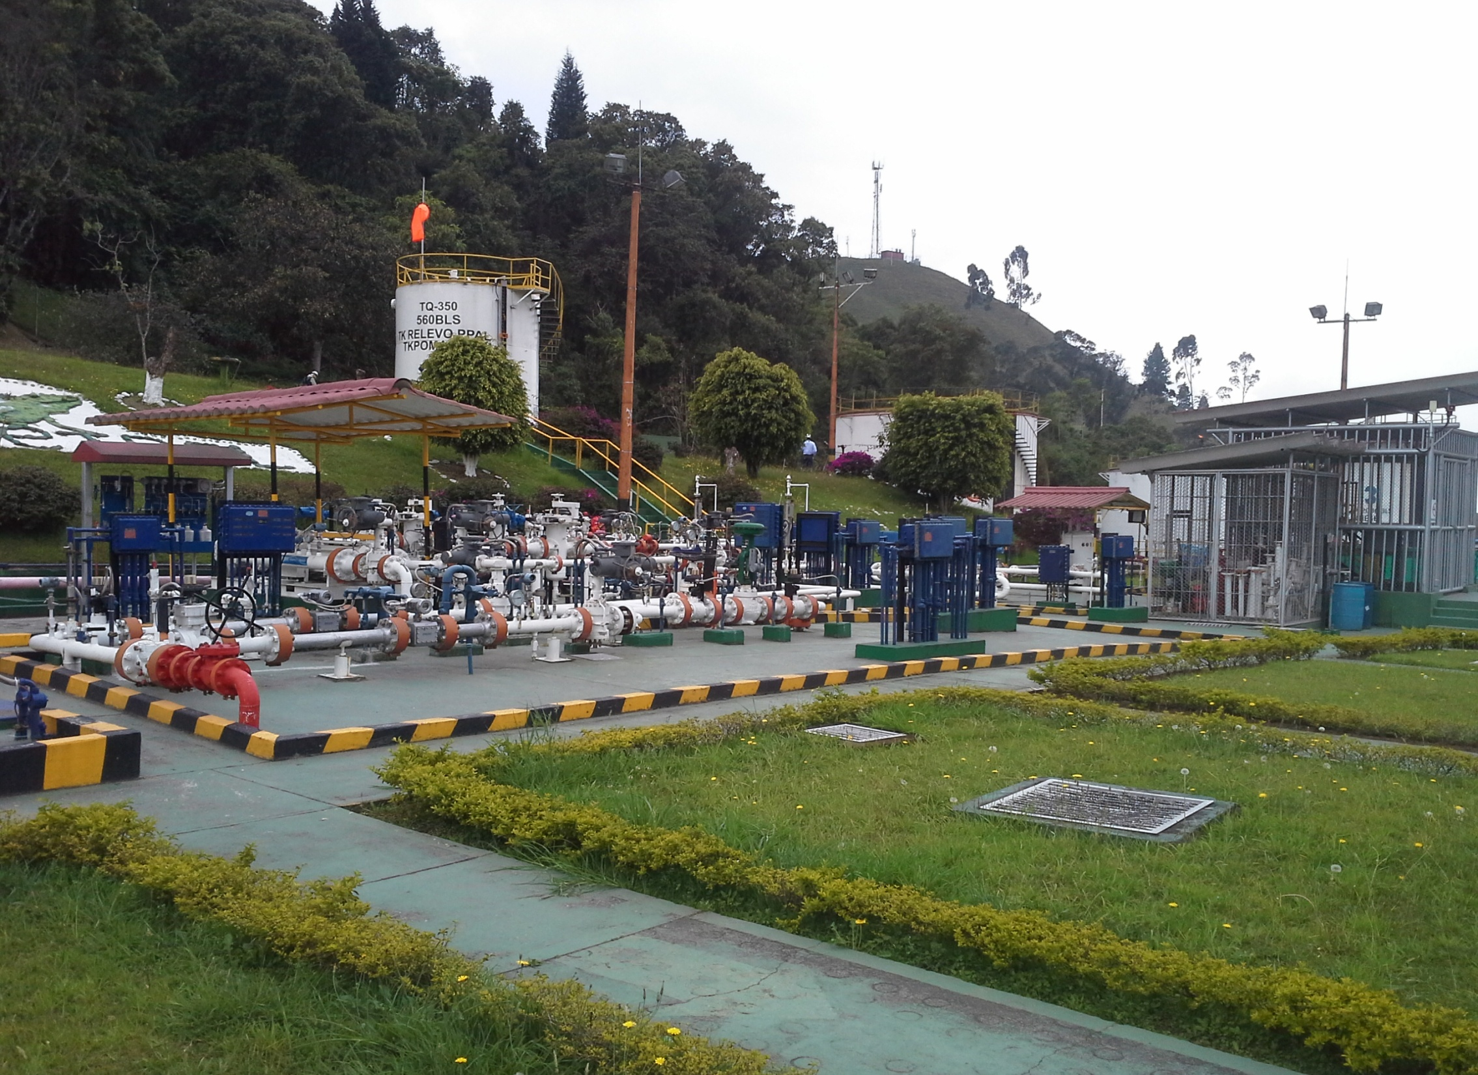
INDICE
GLOSARIO
ESTADO ACTUAL
PROPUESTA
INFORMACIÓN PRELIMINAR
PARTE II- MODELO ECONOMÉTRICO-MNVE
ESTACIÓN MANIZALES
(ECOPETROL-TERPEL)

Slide 3
GLOSARIO
APU (Análisis de Precios Unitarios) : Es el proceso mediante el cual se determina el precio de un ítem, teniendo en cuenta equipos, materiales y mano de obra necesaria para desarrollar la actividad a que se refiere el ítem.
Centro de Costo (Ceco): Es la unidad mínima funcional que genera una actividad con base en la utilización de recursos. Se utiliza para determinar dónde se generan los costos en la organización, como se descomponen y acumulan.
GESTORIA: Representa el costo del personal que realiza la supervisión, interventoría, y actividades administrativas para asegurar la calidad de las actividades de mantenimiento. Puede ser una actividad contratada o directa.
TALLERES DE MANTENIMIENTO: es un centro de costo el cual tiene asignados unos recursos por cada especialidad(mecánica, eléctrica, instrumentos & controles, líneas & tanques, costa afuera) que atienden las órdenes de trabajo de mantenimiento.
DEPARTAMENTOS DE MANTENIMIENTO: Cada Departamento de O&M tiene su Coordinación de Mantenimiento que a su vez agrupa los talleres de las Especialidades, los cuales tienen su centro de costo correspondiente. Estos talleres tienen asignados recursos humanos, herramienta, vehículos para la ejecución directa de las actividades de mantenimiento.

Slide 4
PROPÓSITO
ESTACIÓN MANIZALES
(ECOPETROL-TERPEL)
Estandarizar y analizar el impacto de variables relevantes del Presupuesto de Mantenimiento, para que mediante el instrumento resultante de un modelo econométrico se propenda por un uso eficiente de los recursos, enmarcado en las mejores prácticas internacionales.

Slide 5
ESTADO ANTERIOR
PLANTILLA MATERIALES
PLANTILLA HORAS HOMBRE
PLANTILLA BI
CATALOGO SERVICIOS
EXCEL
EXCEL
EXCEL
EXCEL
Reporte de SAP de los consumos realizados donde el técnico de cada área, filtra su especialidad y se encarga de determinar las cantidades que requerirá para el próximo año, en forma mensual.
Reporte de SAP dónde se muestran actividades a desarrollar.
El técnico de cada especialidad, ingresa porcentajes de No efectividad, (capacitaciones, llegadas al sitio, etc.), ingresa la tarifa promedio de su Taller y cuántos técnicos hay, para con ello determinar si debe o no contratar más personal.
La Plantilla de BI (Bussiness Integrated) está diseñada en Excel y recopila toda la información del presupuesto de Mantenimiento y es utilizada por el Departamento Comercial para subir a SAP.
Su función es propender por la estandarización de las actividades de mantenimiento y sus unidades de medida, con el fin de mejorar la gestión y determinar los logros/ falencias que se tienen.
PLANTILLA INTEGRADORA DE CONTRATOS
Notes:
PARA LA EAFIT BORRAR NOMBRES

Slide 6
Actividades, Precios y Cantidades únicos
Información centralizada y corporativa
Resultados soportados al más alto nivel de detalle
Posibilidad de trabajo concurrente (ahorro de tiempo)
Administración adecuada de la información
Menores tiempos de planeación, eliminación de dualidades. Contratos oportunos y al precio adecuado
Trazabilidad y alineación con los planes de mantenimiento
Seguridad en la información

Slide 7
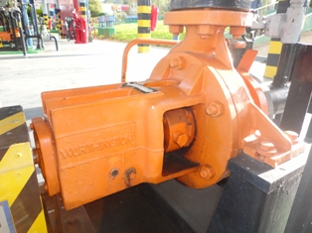
INCORPORACIÓN DE LOS COSTOS.
Plan de Mantenimiento
Programación del mto de acuerdo al Catalogo de servicios
PERSONAL
MATERIALES
P | Q
HERRAMIENTA
APU
ACTIVO
MAQUINARIA
SERVICIOS
CONSUMIBLES
EQUIPOS

Slide 8
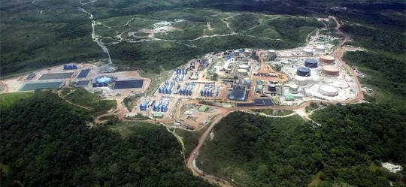
INDICES CALCULADOS
Quifa (Ecopetrol-Pacific Rubiales)
Sobrecarga de servicios de Mto:
Servicios Ejecutados - Previstos/ Previstos.
Otras Actividades del Personal de Mantenimiento:
Actividades no ligadas a mto / Total HH.

Slide 9
INDICES CALCULADOS
Costo de Mantenimiento Relativo: Costo Mto._{i} / Costo Total Mantenimiento.
Costo Mantenimiento como porcentaje del valor de reemplazo (2-4%) Costo Total Mantenimiento/ Valor Reposición.
Costo Mantenimiento por inversión de la planta (8-10%) Costo Total Mantenimiento/ Valor Reposición - Depreciaciones.
Costo Unitario de Mantenimiento Costo Total Mantenimiento/ Unidades Transportadas.
Estructura Personal de Supervisión:
HH o costo de Supervisión/ HH o Costo Mano de obra.

Slide 10
NUEVO PRESUPUESTO MANTENIMIENTO
COSTOS DIRECTOS
COSTOS INDIRECTOS
MACRO
MATERIALES
SERVICIOS
GESTORIAS
ASIGNADOS
TALLERES DE MTO.
IMPUTACIÓN DIRECTA AL ACTIVO
ADMINISTRATIVA
TECNICA
CORPORATIVOS
PERSONAL ADMINISTRATIVO
OTROS COSTOS
PRESUPUESTO DE: | DATOS DE ENTRADA (# DE CAMPOS) | INFORMACIÓN RESULTANTE (# DE CAMPOS) | CANTIDAD DE ACTIVIDADES (# DE FILAS) | SOFTWARE
2012 | 17 | 17 | 45.377 | Excel
2013 | 17 | 17 | 20.090 | Excel
2014 | 15 | 54 | 7.549 | Online

Slide 11
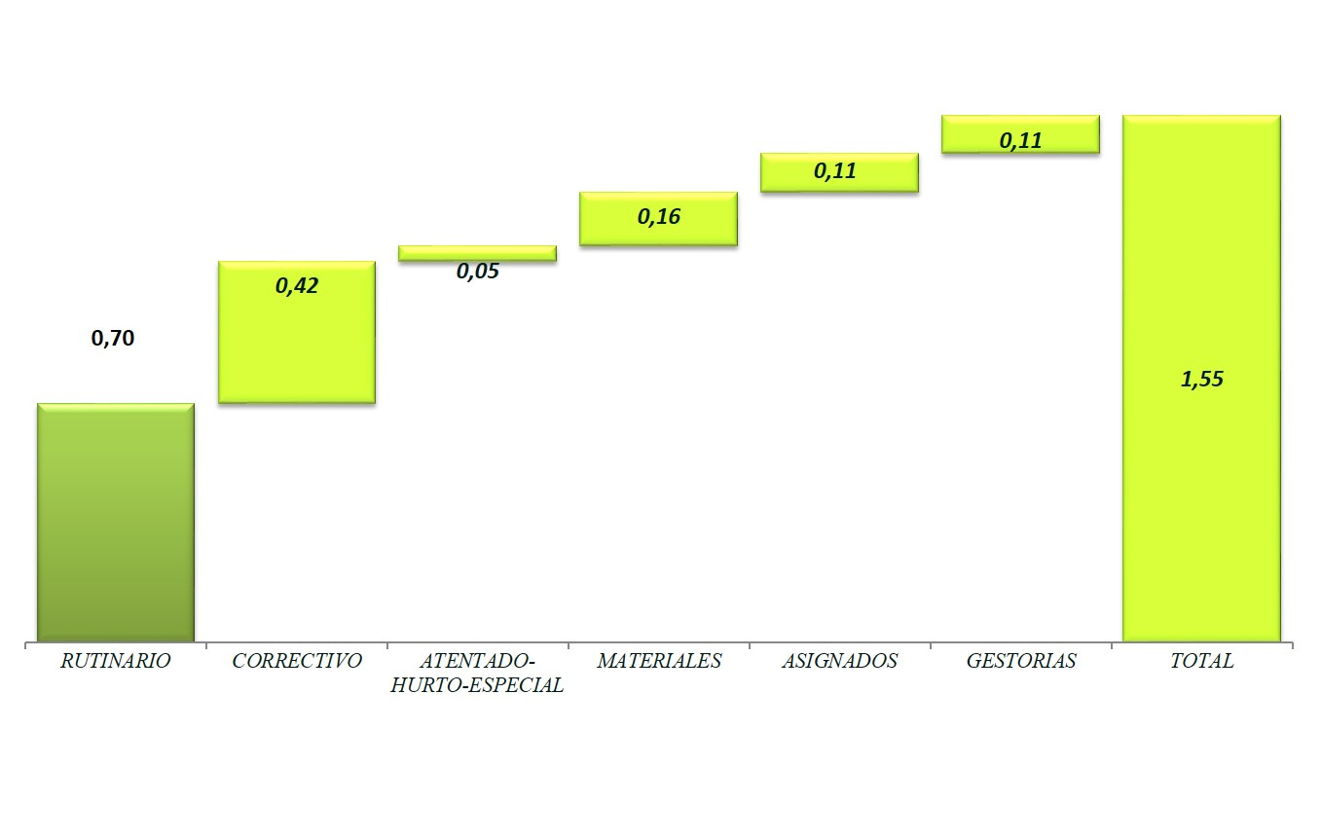
CUANTO ES EL COSTO DE MTO. X BARRIL TRANSPORTADO DE ACUERDO A SU TIPO DE MANTENIMIENTO*?
*En USD y alteradas entre un -30% y +30% para guardar la confidencialidad de la empresa

Slide 12
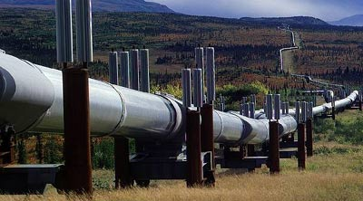
ESTANDARIZACIÓN DEL PRESUPUESTO PLURIANUAL DE COSTOS DE MANTENIMIENTO Y SUS DETERMINANTES EN LA INDUSTRIA DEL OIL & GAS.
Gonzalo A. Torres Pérez
Asesor: Juan Carlos Cárdenas B.
Modelo Econométrico para el cálculo del EPC

Slide 13
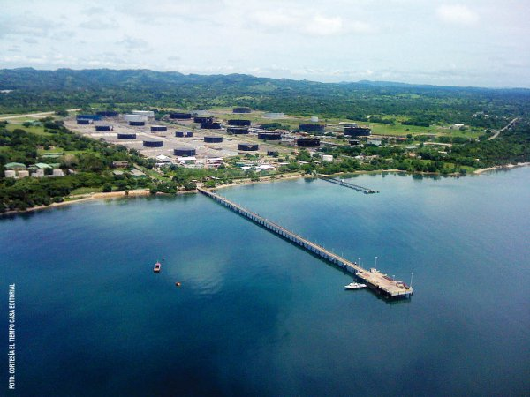
INDICE
INFORMACIÓN PRELIMINAR
MODELO ECONOMÉTRICO
REVISIÓN DE SUPUESTOS
COMO CALCULAR EL EPC
CONCLUSIONES
Estación Coveñas

Slide 14
OBJETIVO
Generar un modelo econométrico basado en mínimos cuadrados ordinarios para hallar los determinantes de los Gastos fijos de una empresa del sector Oil & Gas, siguiendo la metodología de Solomon.
Solomon menciona que hay más de 20 variables involucradas en su modelo, pero no se encuentran relacionadas explicitamente en los papers o divulgadas al público. Por ende, se pretende realizar una aproximación metodológica.
No está en el alcance realizar los análisis de gaps, los escalafones ni un benchmark internacional.
ALCANCE

Slide 15
EPC (Equivalent Pipeline Complexity )
Es un índice multidimensional que permite cuantificar la complejidad de los sistemas y para ello se toman variables físicas de la infraestructura de transporte que inciden en los Gastos fijos.
Sirve para medir el desempeño y nivel de eficiencia de los sistemas, además de permitir un benchmarking mundial.
Su resultado es expresado en dólares americanos.
A 2009, 55 oleoductos de Norteamérica y Europa suministraron información para generar el modelo (Solomon,2011). Con este dato, se generan cuartiles para determinar el grado de eficiencia de las empresas del sector de Oil & gas.

Slide 16
PROPÓSITO
Solomon realiza su benchmarking cada 3 años. El modelo permitiría simular el comportamiento del indicador MNVE para cualquier momento del tiempo y por ende, tomar las medidas apropiadas para mejorar o mantener un nivel de eficiencia en los gastos fijos.
Reducirá la subjetividad a la hora de explicar las causas del desempeño de los sistemas y permitiría realizar un benchmarking al interior de la compañía.

Slide 17
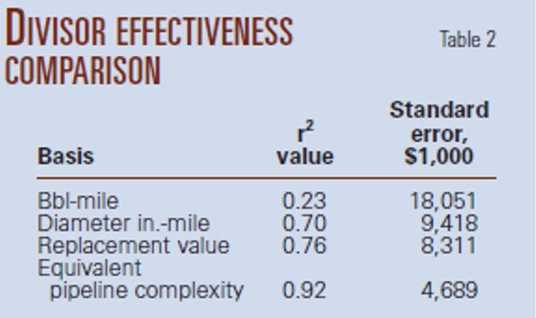
EPC vs otros indicadores
Gasto / Barriles
Gasto / Km recorridos
Gasto / Diámetro*Km
Gasto / Barriles*Km
Gasto / Valor de reposición
Tipo de terreno, características de la tubería, paso por zonas urbanas y ríos, valor de los equipos…?
Solomon, 2004

Slide 18
EPC vs otros indicadores
Error estándar: Que tan dispersos están los puntos respecto a su media (promedio). Se quiere que sea lo más cercana a 0.
Fuente. Solomon, 2004
Coeficiente de determinación: Porcentaje que muestra que tanto las variables X explican las variaciones de Y. Se quiere que sean lo más cercana a 1.

Slide 19
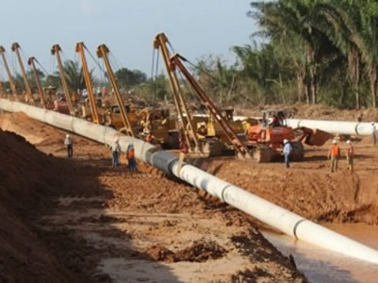
COMO CALCULAR EL EPC
Oleoducto
Bicentenario

Slide 20
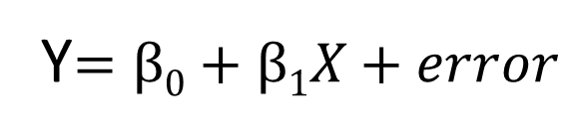
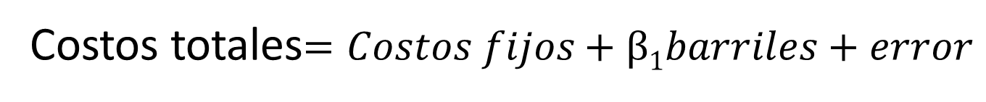
REGRESIÓN LINEAL
Permite observar como una variable X altera a una variable Y.
Por ejemplo: La inflación como afecta la tasa de desempleo
La cantidad de barriles de petróleo como afecta al PIB
El diámetro, longitud de la tubería, #bombas….. como afectan mis gastos.
Intercepto
Pendiente
EJEMPLO: CUANTO SON LOS COSTOS TOTALES DE TRANSPORTAR X CANTIDAD DE BARRILES DE PETRÓLEO
Costos totales$=Costos fijos+β1barriles+error$

Slide 21
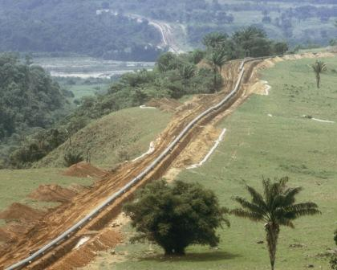
MNVE-Gastos fijos por sistema (Manageable Non-Volume Expenditures)
TOTAL NON-VOLUME-RELATED EXPENDITURE
MNVE
OTROS NVE
Servidumbres, Arrendamiento, tasas regulatorias
OPERACIONES Y MANTENIMIENTO
Salarios y Beneficios
(Personal directo y contratista)
Edificios, Alquiler / Arrendamiento
Suministro de materiales , mantenimiento y equipos (scada)
Impuestos sobre la propiedad
Salarios y Beneficios
(Personal directo y contratista)
Primas de seguros y pagos de liquidación
ADMINISTRATIVOS
Gastos ambientales
No personal
Contratos de servicios, redes y telecomunicaciones
OCENSA

Slide 22
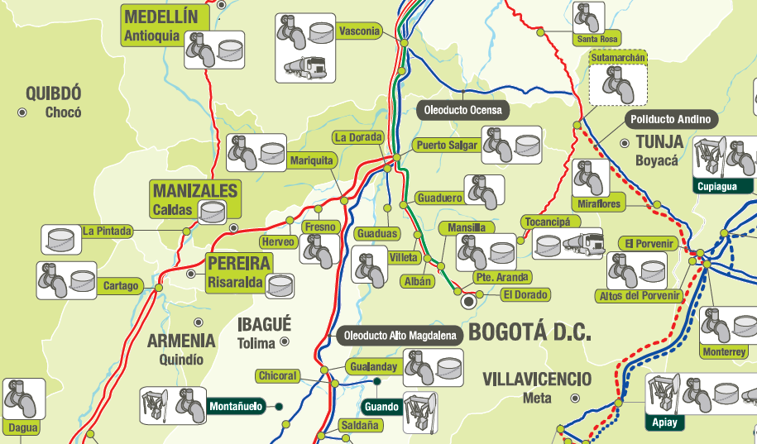
Que es un sistema?

Slide 23
DISTRIBUCIÓN
SOPORTE CORPORATIVO
COORDINACIONES DE MTO.
GESTORIAS ADMINISTRATIVAS
GESTORÍAS TÉCNICAS
TALLERES
MATERIALES
PLANTA
DPTO. DE MANTENIMIENTO

Slide 24
SUPUESTOS DE UNA REGRESIÓN LINEAL
Nivel de significancia: Que tanto error estoy dispuesto a aceptar (usualmente el 5%).
P-value: Es el nivel de significancia más bajo en el cual una hipótesis nula puede ser rechazada (Devore, 2008).
Si el P-Value > α entonces no se rechaza la hipótesis nula (planteada).
 | Prueba | Descripción | Hipótesis nula | Hipótesis alterna | Debería ser
1 | P VALUE ß1 | Los coeficientes son distintos de 0 (bueno) | La variable no es significativa (malo) | La variable si es significativa (bueno) | Menor a 5%
2 | P VALUE FISHER | Puede darse que un beta no sea distinto de 0. La prueba de Fisher evidencia si en su conjunto los Betas generan un modelo significativo o no. | El modelo no es significativo (malo) | El modelo si es significativo (bueno) | Menor a 5%
3 | P VALUE JARQUE BERA | La media de los errores tiende a ser 0 | Los errores en promedio son 0 | Los errores en promedio son distintos a 0 | Mayor a 5%
4 | P VALUE TEST DE WHITE | El modelo tiene un comportamiento constante en sus errores (volatilidad) | Es Homoscedastico (constante) | Es Heteroscedastico (volátil) | Mayor a 5%
5 | DURBIN WATSON | Test que muestra si un error explica o es explicado por otros errores |  |  | Entre 1,8 y 2,2
6 | P VALUE TEST DE CORRELACIÓN SERIAL | Si el test de Durbin Watson confirma que hay correlación entre los errores se hace la prueba | No existe correlación de los errores | Al menos un error esta correlacionado con otro | Mayor a 5%

Slide 25
RELACIÓN ENTRE EL MNVE Y EL EPC
MNVE
1
≈
EPC
Por cada unidad que aumente el MNVE, el EPC debería cambiar en la misma proporción.
Cualquier desviación en ello da lugar a una brecha, es decir, el ducto puede ser más/menos eficiente de lo que debería ser.

Slide 26
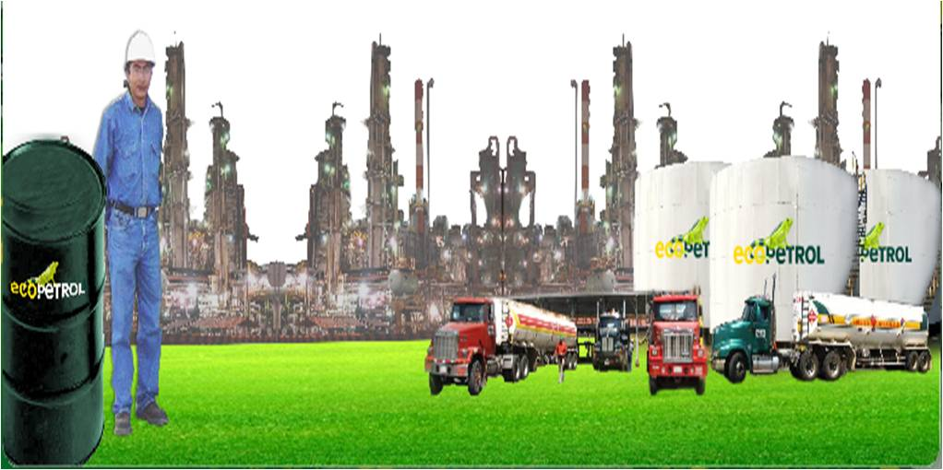
MODELO ECONÓMETRICO

Slide 27
FUENTE DEL MODELO
El modelo se genera con la metodología¹ de la consultora internacional Solomon (Oil & Gas journal, 2004).
RECOLECCIÓN DE DATOS
Se tomó como variable dependiente el MNVE (En Millones de dólares) de 31 sistemas de transporte y sus respectivas variables físicas.
^{1.} Esto dado que el modelo de Solomon no se encuentra explícitamente detallado y por ende no se pueden determinar que variables utilizan.

Slide 28
PLANTEAMIENTO DEL MODELO
Cap : Capacidad utilizada en la tubería (Millones de barriles-milla/año)
Bomb : Máxima capacidad de bombeo de las unidades principales (Miles de HP) dividido entre la cantidad de unidades de bombeo operativas (# de unidades)
Qest : Cantidad de estaciones de bombeo del sistema (# de estaciones)
Diam : Diámetro de la tubería (pulgadas)
FlatAgr : Longitud de tubería en terreno plano u ondulado y zonas agrícolas ( millas)
City : Longitud de tubería presente en ciudades (millas)
Otros : Longitud de tubería presente en zonas urbanas/rurales, terreno cienagoso, terreno montañoso (millas).
Ship : Número de destinatarios al que se le entrega el producto (# de destinatarios)
Value : Valor de reposición de los activos (Millones de dólares)
Edad : Edad de los activos (en años)

Slide 29
PLANTEAMIENTO DE HIPÓTESIS
VARIABLE | HIPÓTESIS | SIGNO ESPERADO | SIGNO DEL BETA REAL
CAP: (Barriles-milla) | No debería existir relación, pues equivaldría a comparar costos variables contra gastos fijos. | N/A | -, no resulta significativo (P=0,55).
Bomb (Miles HP/#bombas) | A un mismo nivel de potencia, entre menos bombas principales tenga, menores costos de mantenimiento existiría proporcionalmente. | - | -
Qest (# estaciones) | Entre mayor sea el número de estaciones, mayores serán los gastos. | + | +
Diam: (Pulgada) | A mayor diámetro, mayores los costos de mantenimiento | + | +, pero no resulta significativo (P=0,38)
FlatAgr (Millas) | Entre mayor sea la longitud mayor será sus gastos | + | -, pero no resulta significativo (P=0,35).
City (Millas) | A mayor sea la longitud mayor será sus gastos, sin embargo hay más accesibilidad a materiales, mano de obra y maquinaria, por lo que los costos deberían ser proporcionalmente menores. | - | - Significativo solo a un 90% de confianza
Otros(Millas) | Por ser de mayor complejidad, entre más sea la longitud mayor será sus gastos | + | +
Ship (#destinatarios) | Entre mayor sea el número de destinatarios, mayores serán los gastos. | + | +
Value (MUSD) | Entre mayor sea el valor de los activos, mayor es su cantidad o complejidad, por ende mayores serán los gastos. | + | +
Edad (años) | En la bibliografía lo descartan y muestran que entre más años tengan los ductos no necesariamente sus gastos en mantenimiento se incrementarán | N/A | N/A

Slide 30
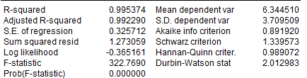
PLANTEAMIENTO DEL MODELO
MNVE = c+β₁(BOMB) + β₂(Ln(DIAM) + β₃ (QEST) + β₄ (SHIP) + β₅ (FLATAGR) + β₆(CITY)+β₇(OTROS) +β₈(VALUE)
La prueba de Fisher indica que el modelo en su conjunto es globalmente significativo.
El R² evidencia que las variables X explican en 99,5% las variaciones del MNVE. Como esta prueba se ve altamente influenciada por la cantidad de variables se usa el R² ajustado, siendo también su valor cercano a 1.
La Prueba de Durbin Watson indica que los errores no se encuentran correlacionados entre sí.

Slide 31
PLANTEAMIENTO DEL MODELO
MNVE= c+ β₁(BOMB)+β₂(QEST)+β₃(SHIP) +β₄ (CITY)+ Β₅(OTROS) +β₆(VALUE)
Por cada mil caballos que genere una bomba, el MNVE se reducirá en 727 mil dólares.
Por cada estación de bombeo presente en el sistema, el MNVE aumentará 410 mil dólares.
Por cada destinatario que haya en el sistema, el MNVE aumentará 64 mil dólares.
Por cada milla en ciudades, el MNVE disminuirá en 312 mil dólares.
Por cada milla que haya en otro tipo de terreno, el MNVE aumentará en 41 mil dólares.
Por cada millón de dólares en activos, el MNVE aumentará en 20 mil dólares.
Coeficiente | Variable | P Value
Constante | 0.774745 | 0
Bomb | -0.727585 | 0,0081
Qest | 0.410459 | 0,0027
Ship | 0.064073 | 0,099
City | -0.312886 | 0,112
Otros | 0.041006 | 0
Value | 0.020391 | 0

Slide 33
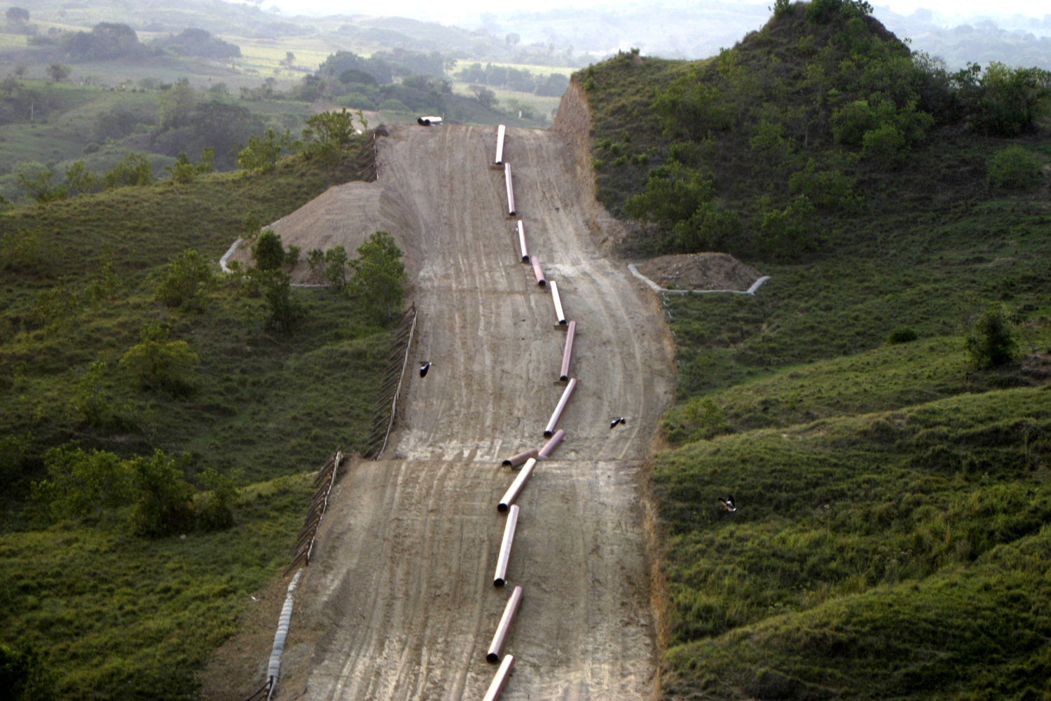
REVISIÓN DE LOS SUPUESTOS DEL MODELO
Oleoducto de los Llanos

Slide 34
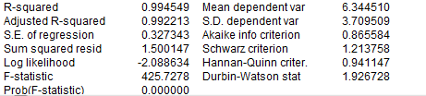
Pruebas
Prueba | Descripción | Hipótesis nula | Resultado
P Value prueba de Fisher (Debería ser menor a 5%) | La prueba de Fisher evidencia si en su conjunto los Betas generan un modelo significativo o no. | El modelo no es significativo (malo) | 0%
P Value Jarque Bera (Debería ser mayor a 5%) | La media de los errores tiende a ser 0. | Los errores en promedio son 0. | 79%
P Value Test de White (Debería ser mayor a 5%) | El modelo tiene un comportamiento constante en sus errores (volatilidad). | Es Homoscedastico (constante) | 40%

Slide 35
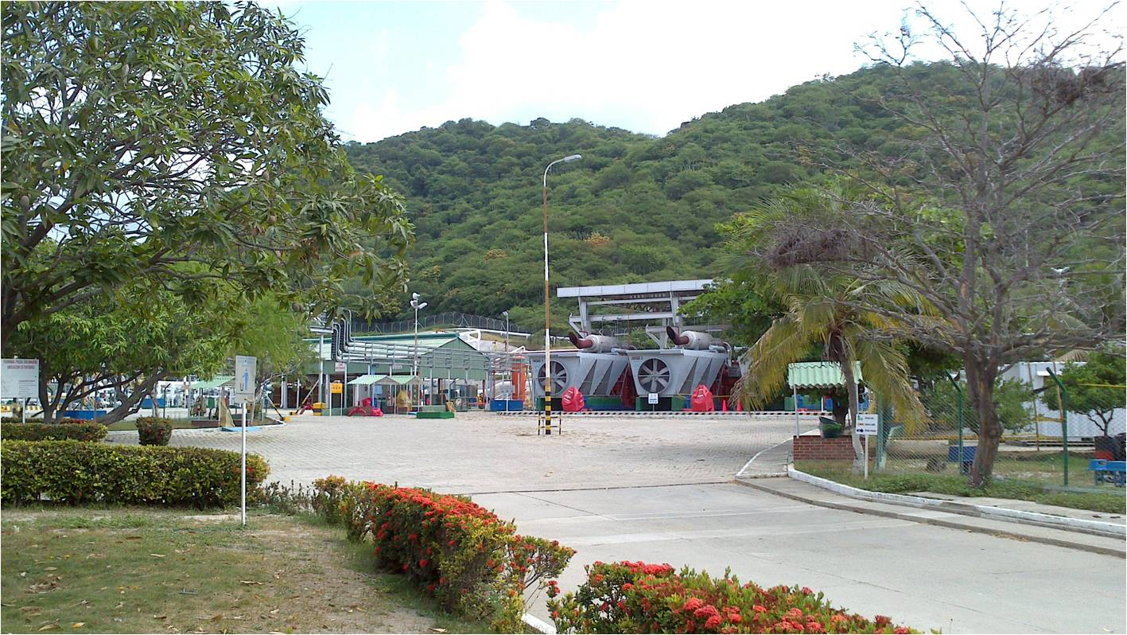
CONCLUSIONES
Pozos Colorados
(Ecopetrol)

Slide 36
Conclusiones
La capacidad utilizada de cada sistema no afecta los gastos fijos de la empresa.
A mayor edad de los activos, no necesariamente los gastos en mantenimiento serán mayores.
En su orden, las variables que más impactan los gastos fijos son: Bombeo, diámetro de la tubería y cantidad de estaciones.
Es muy difícil cambiar al EPC dado que depende de variables físicas, por ende, para mejorar la relación MNVE/EPC, se debe optimizar el numerador.
A la hora de optimizar el presupuesto de mantenimiento se debe tener en cuenta los riesgos de operación, puesto que si bien financieramente los indicadores pueden mejorar, los costos a mediano plazo podrían aumentar.
Se debe hacer esfuerzos para generar los APU’s para las actividades de mantenimiento. A su vez se debe replicar el modelo econométrico a más sistemas para aumentar su confiabilidad.

Slide 37
Logros
Utilización en los 32 departamentos del país y consolidación de los datos en tiempo real. (1.3 billones de pesos cargados actualmente).
245 empleados registrados en el aplicativo, los cuales pueden hacer seguimiento de sus actividades planeadas vs ejecutadas.
Matriculación del proyecto para participar al premio a la Innovación de la empresa 2014.

Slide 38
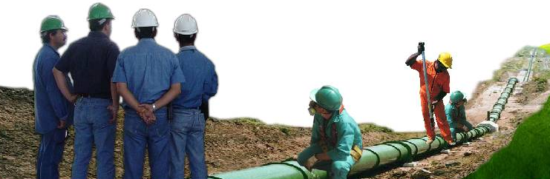
GRACIAS
Imagen de Ecopetrol S.A

Slide 39
Referencias
Ecopetrol S.A. (2012). Guía para la generación del presupuesto plurianual de costos de mantenimiento de la VIT. Bogotá D.C: Ecopetrol S.A.
Gujarati, D. N., & Porter, D. C. (2010). Econometría. (5ta ed.). México D.C: Mc Graw Hill.
Tavares, L.A. (2000). Índices de mantenimiento. Santiago de Chile: Revista de Mantenimiento.
HSB Solomon Associates LLC (2004). Method developed for benchmarking pipeline operators’ performance. Oil & Gas journal. Consultado el 17 de abril de 2014, de http://webservices.solomononline.com/dbap/Data/Articles/Pipeline/Method_Dev_for_BM_Pipeline_Op_Perf.pdf.
Compass International Consultants Inc. (2011). Global industrial/commercial repair & maintenance construction yearbook. (2da ed.). Morrisville: Compass International Consultants Inc.

